Slide 1
Formation DICAP
13-14 Avril 2021
Franck Janin SJ
Sandra Chaoul
Francoise Uylenbroeck

Slide 2
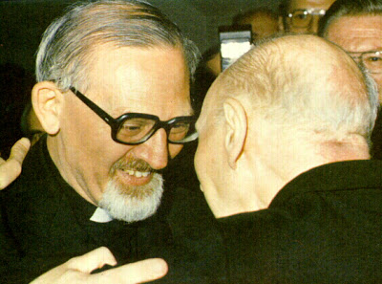
Discernement en Commun et Planification Apostolique
Discernment in Common and Apostolic Planning (DICAP)
25 décembre 1971 : Lettre du Père Arrupe recommandant pour la première fois, en termes explicites, le discernement communautaire à la Compagnie.
Décembre 74- Mars 75 : 32ème Congrégation Générale : « La communauté jésuite est aussi une communauté de discernement ».
5 novembre 1986 : Lettre du Père Kolvenbach sur le discernement apostolique en commun.

Slide 3
Discernement en Commun et Planification Apostolique
Discernment in Common and Apostolic Planning (DICAP)
Octobre- Novembre 2016 : 36ème Congrégation Générale
  « Un outil essentiel pour donner du souffle au discernement communautaire apostolique est la conversation spirituelle » (D1,12).
  « Par une pratique cohérente et participative du discernement nous nous assurons qu’une planification apostolique en continu (incluant les phases de mise en œuvre, de suivi et d’évaluation) soit partie intégrante de tout ministère jésuite » (D.2,5).
27 Septembre 2017 : Lettre du P. Arturo Sosa : « Sur le discernement en commun ».
5-9 Février 2018 : Session DICAP de 5 jours à Rome organisée par John Dardis avec des « experts » venus du monde entier.
21-29 Septembre 2019 : Formation Européenne DICAP à Rome (40 participants).

Slide 4
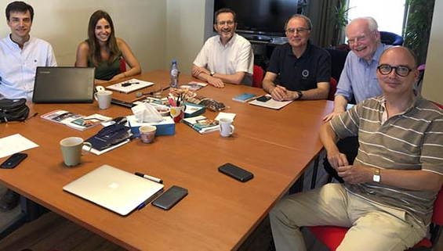
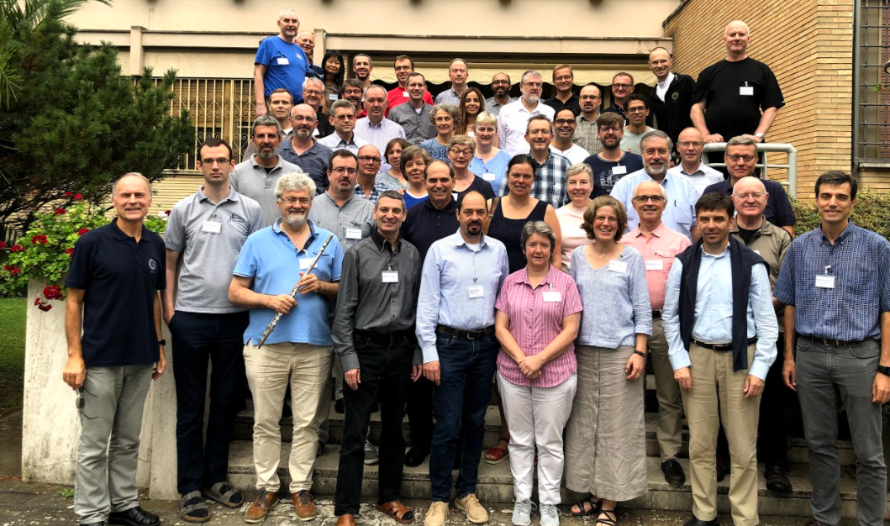
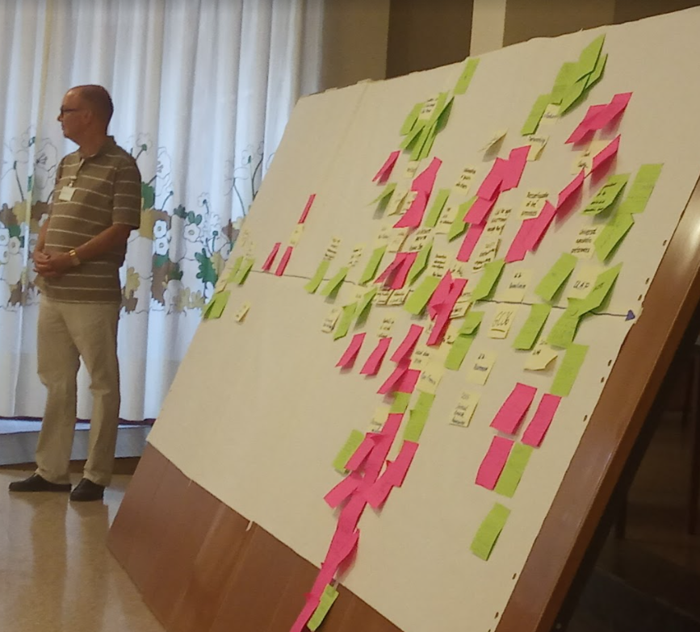
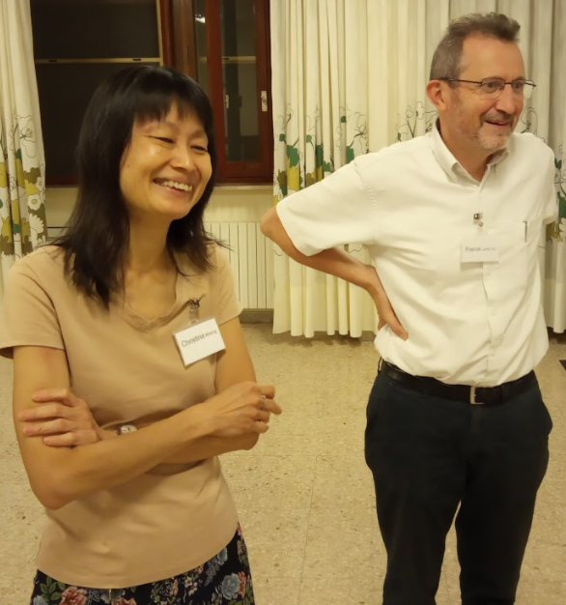
Discernement en Commun et Planification Apostolique
L’équipe, les objectifs de la formation et le contenu

Slide 5
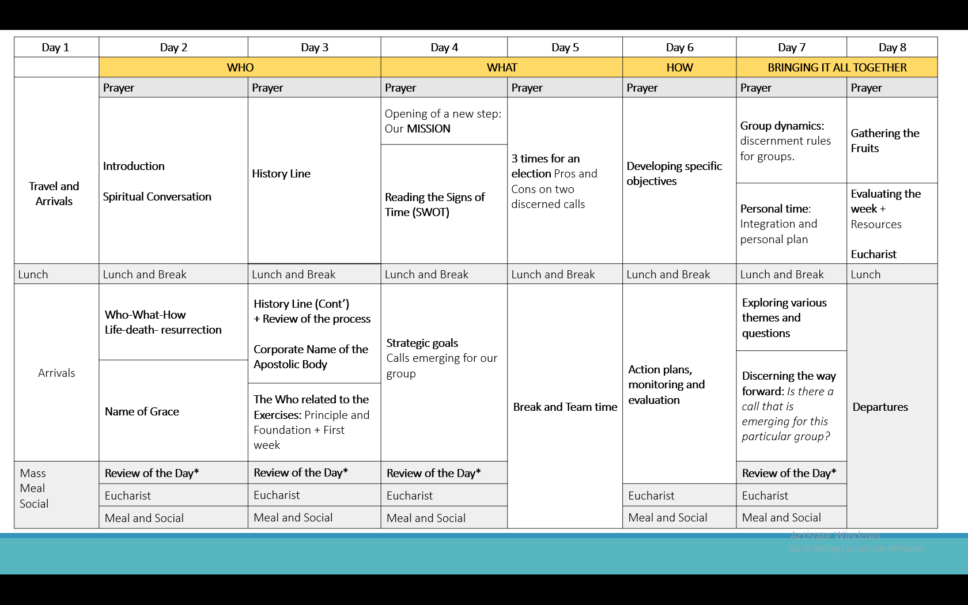
“QUI”
JOURS 1, 2, 3
“QUOI”
JOURS 4,5
“COMMENT”
+ Temps d’intégration
JOURS 6, 7, 8

Slide 6
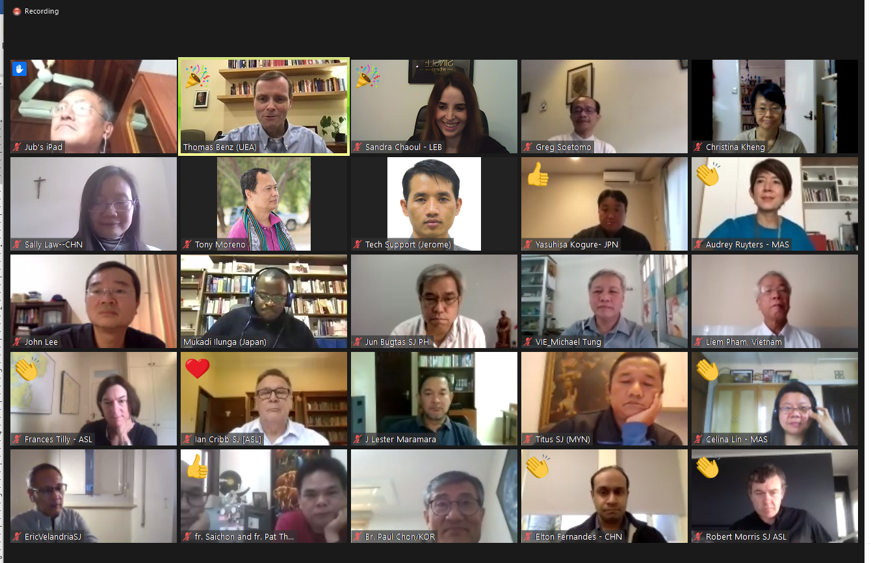
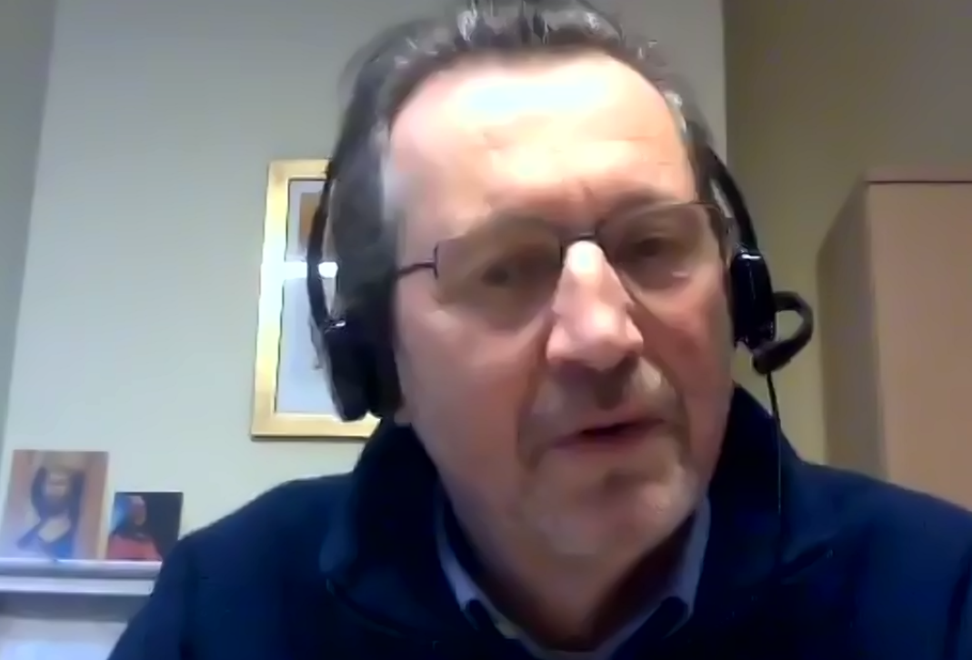
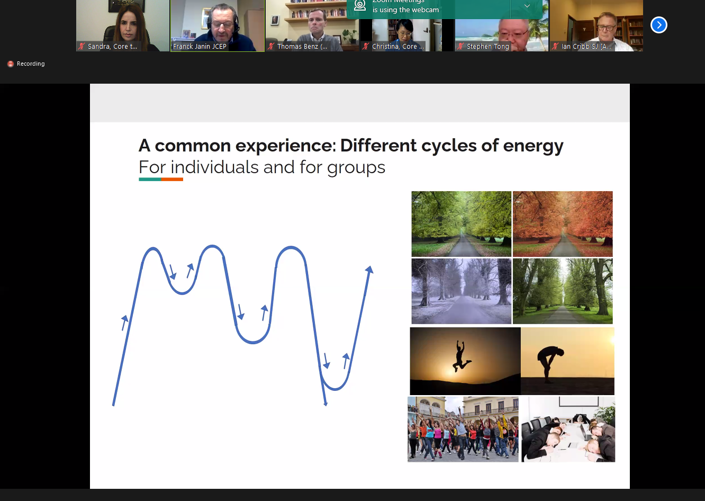
L’écho du discernement apostolique grandit…
Formation en ligne sur la planification apostolique avec Christina Kengh
Formation DICAP en ligne pour la Conférence de l’Asie Pacifique (JCAP)

Slide 7
Retour sur le Cycle
VIE-MORT-RESURRECTION
Avec une accentuation sur le “Comment”

Slide 8
Cycle Vie-Mort-Résurrection et le Cycle du Pouvoir
DECISION
Doute Opérationnel
COMMENT = Moyens
Objectifs spécifiques, Plan d’action, Ressources
ACTION
RECOMMENDATION
CONTEXTE
ENVIRONMENT
REALITE
CONTEXTE
ENVIRONMENT
REALITE
EVALUATION
Doute Idéologique
Accroissement d’énergie
QUOI = Appel(s)
Buts Stratégiques/
Apostoliques
Diminution d’énergie
Mission
Doute Existentiel
QUI = Identité
Nom – Charisme – Grace – Valeurs fondamentales
Raison d’être, pourquoi nous existons
Mythe/Récit fondateur

Slide 9


Discernement et planification: Un mouvement unifié
Une poursuite du pèlerinage communautaire et non pas deux modes d’opération différents
Concrétiser la mission, aller jusqu’au bout de notre vocation, dans un lieu et contexte particuliers.
Une fidélité à nos engagements.
Une expérience de Dieu

Slide 10
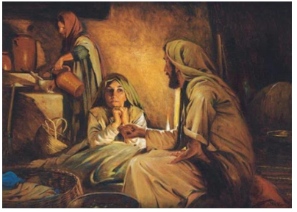
Etapes de la Planification Apostolique
La planification apostolique: un ministère des Exercices, pour un corps apostolique
1. Se mettre en présence
2. Effectuer un examen organisationnel
3. Faire mémoire de notre Histoire Sainte
4. Redécouvrir notre mission

Slide 11


Etapes de la Planification Apostolique
La planification apostolique: un ministère des Exercices, pour un corps apostolique
1. Se mettre en présence
2. Effectuer un examen organisationnel
3. Faire mémoire de notre Histoire Sainte
4. Redécouvrir notre mission
5. Écouter les signes des temps
Passage au QUOI

Slide 12
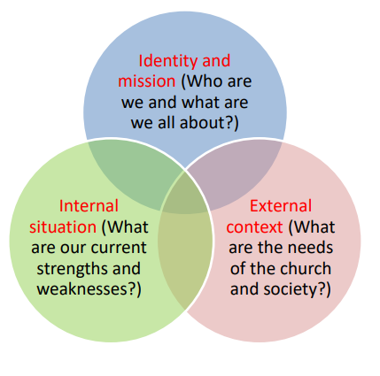

Etapes de la Planification Apostolique
La planification apostolique: un ministère des Exercices, pour un corps apostolique
1. Se mettre en présence
2. Effectuer un examen organisationnel
3. Faire mémoire de notre Histoire Sainte
4. Redécouvrir notre mission
5. Écouter les signes des temps
6. Formuler les priorités /appel(s) apostolique(s)
travailler avec les jeunes…
aller aux périphéries…
restaurer ou mieux intégrer l’identité catholique…
promouvoir une meilleure communication…
promouvoir le discernement dans nos communautés…
oeuvrer pour la réconciliation…

Slide 13

Etapes de la Planification Apostolique
La planification apostolique: un ministère des Exercices, pour un corps apostolique
1. Se mettre en présence
2. Effectuer un examen organisationnel
3. Faire mémoire de notre Histoire Sainte
4. Redécouvrir notre mission
5. Écouter les signes des temps
6. Formuler les priorités /appel(s) apostolique(s)
Approfondir le discernement
travailler avec les jeunes…
aller aux périphéries…
restaurer ou mieux intégrer l’identité catholique…
promouvoir une meilleure communication…
promouvoir le discernement dans nos communautés…
oeuvrer pour la réconciliation…
Eléments clés dans cet appel ?
Images (résultat souhaité) ?
« Faux » résultats à éviter ?
Rédiger quelques phrases

Slide 14
Etapes de la Planification Apostolique
La planification apostolique: un ministère des Exercices, pour un corps apostolique
Exemple d’appel apostolique d’une paroisse: « renforcer la formation biblique des laïcs et l’intégration de la foi dans leur vie »
Quels résultats souhaités («les fins»)?
e.g Les laïcs de la paroisse connaissent mieux leur foi et l’incarnent dans leur travail, leur vie de famille et dans la société
Objectifs spécifiques (les différents moyens pour atteindre ce résultat et répondre à l’appel):
Formation de 30 groupes bibliques d'ici 2025 qui pratiqueront la conversation spirituelle et qui éprouveront la joie de se rencontrer.
…
1. Se mettre en présence
2. Effectuer un examen organisationnel
3. Se souvenir de notre Histoire Sacrée
4. Redécouvrir notre mission
5. Écouter les signes des temps
6. Formuler les priorités/appel(s) apostolique(s)
7. Définir les objectifs spécifiques et les plans d'action
Notes:
La planification apostolique est en grande partie un ministère des Exercices, pour un corps/un groupe. En suivant la logique des quatre semaines, tout est là. Le P&F, la conversion, l'observation des signes des temps, l'appel à la mission (une fois de plus), le choix d'un chemin spécifique, le maintien du cap malgré les difficultés... voilà comment on peut comprendre la planification apostolique.

Slide 15


Etapes de la Planification Apostolique
La planification apostolique: un ministère des Exercices, pour un corps apostolique
1. Se mettre en présence
2. Effectuer un examen organisationnel
3. Se souvenir de notre Histoire Sacrée
4. Redécouvrir notre mission
5. Écouter les signes des temps
6. Formuler les priorités/appel(s) apostolique(s)
7. Définir les objectifs spécifiques et les plans d'action
8. Transition vers la mise en œuvre
Étapes clés | Qui | Quand | Points importants à noter
Un processus s’étalant sur 1an – 1an et demi
• alignement du Qui-Quoi-Comment
• rester fidèle à l’appel et flexible avec les objectifs spécifiques (passer à l'action, évaluer, discerner, ajuster)

Slide 16
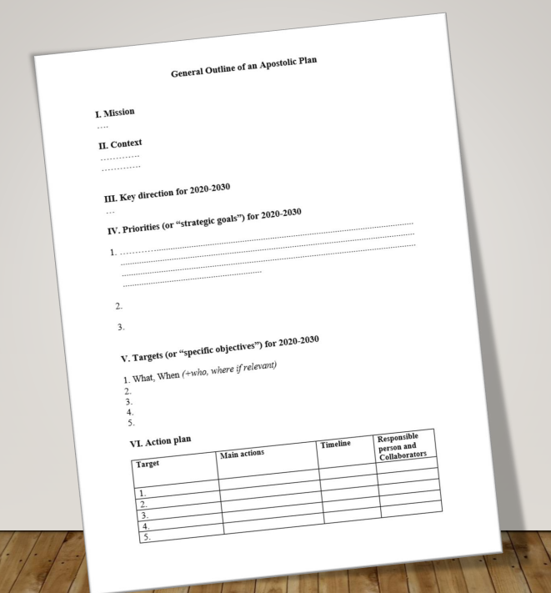
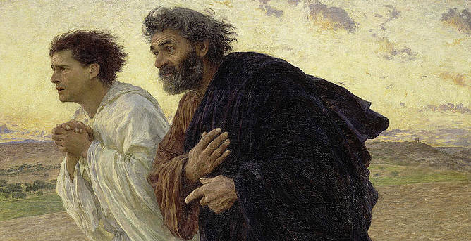
Voici à quoi pourrait ressembler un Plan Apostolique
Un plan général qui ne comporte que quelques pages :
la Mission (qui est mieux comprise et intégrée),
le Contexte (interne et externe, couvrant la période pour laquelle nous planifions),
l’appel et les priorités clés «appels apostoliques»,
les « objectifs spécifiques » pour chaque priorité : le Quoi, le Quand, le Qui, les groupes cibles...
et enfin le plan d'action (les activités/actions/étapes nécessaires, les responsables, les ressources…)
Les résultats sont beaucoup plus qu’un document (nouvelle vie au sein du groupe, énergie, conviction, engagement…)

Slide 17
Lire les Signes des Temps
Analyse du contexte et instrument SWOT

Slide 18




Lire les Signes des Temps
Un discernement authentique tient compte des réalités concrètes de notre contexte
« Une invitation à marcher au lieu de courir.
à voir ainsi tout un monde à l’intérieur de celui-ci. »

Slide 19
Lire les Signes des Temps
Un discernement authentique tient compte des réalités concrètes dans notre contexte
Contexte extérieur
Besoins de l'église et de la société
Situation des personnes (joies, peines, forces, besoins,…)
Tendances de la société et de l'Eglise
Le corps universel, nos réseaux et nos partenaires
Tendances émergentes et/ou problèmes existants qui ont été exacerbés (après COVID, lors d’une crise politique…)
Contexte interne
Données techniques sur votre organisation
  programmes
  information sur vos membres
  profils démographiques
  questions de personnel et de finances...
Ecouter les gens (partage sur les forces et les faiblesses de l'organisation).
→ Une liberté de parole et d'écoute qui permettent aux membres de s’exprimer.
Une collecte d'informations (aussi bien quantitative que qualitative)
Plusieurs moyens
  données statistiques et autres données factuelles
  rapports
  consultation
  enquêtes
  conversations (partage d’opinions et réactions)
  Former une équipe
Qui sont nos parties prenantes?
Leur point de vue est indispensable dans la planification pastorale/apostolique.

Slide 20
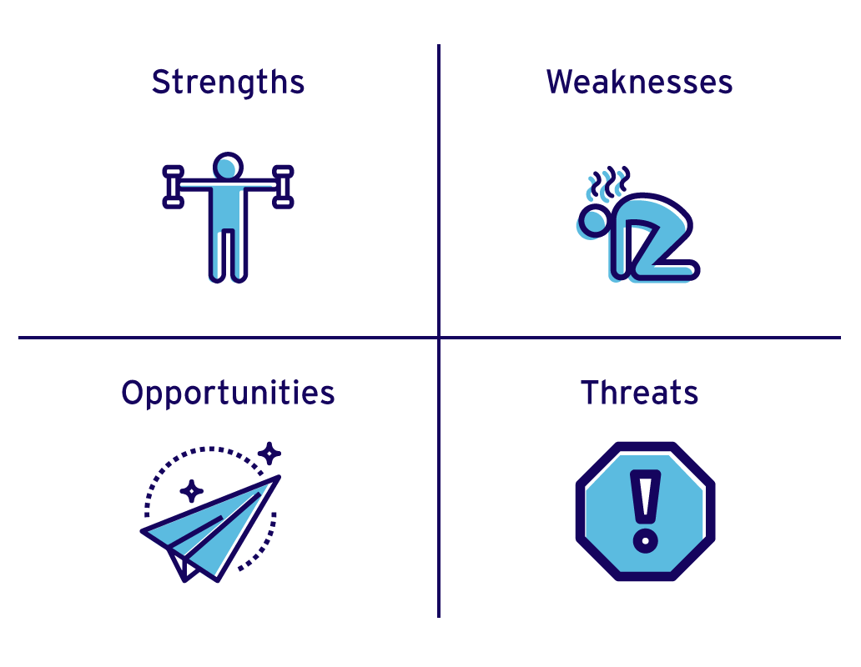
Outils de réflexion
ANALYSE SWOT
ARBRE A PROBLEMES
CARTOGRAPHIE DES ATOUTS DE LA COMMUNAUTÉ

Slide 21
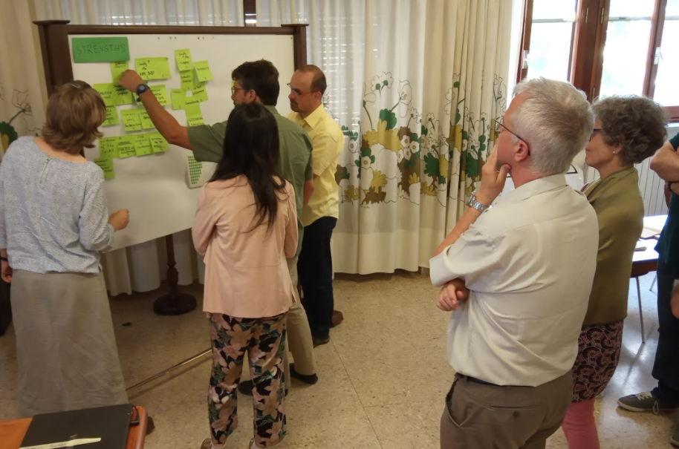
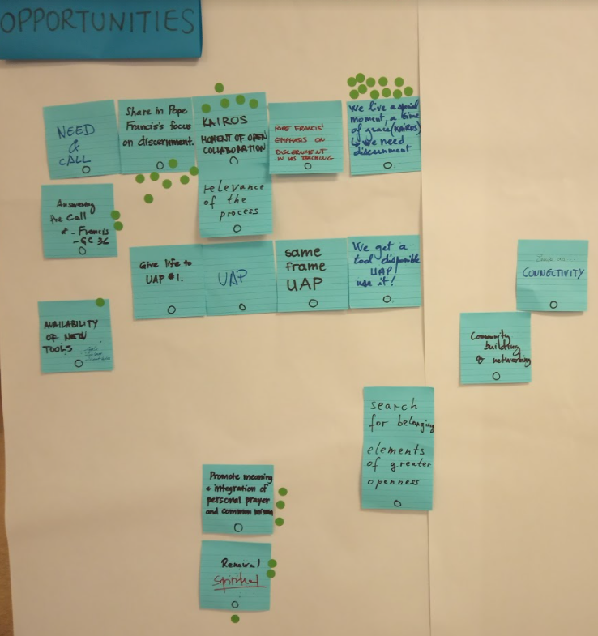
S
W
O
T

Slide 22
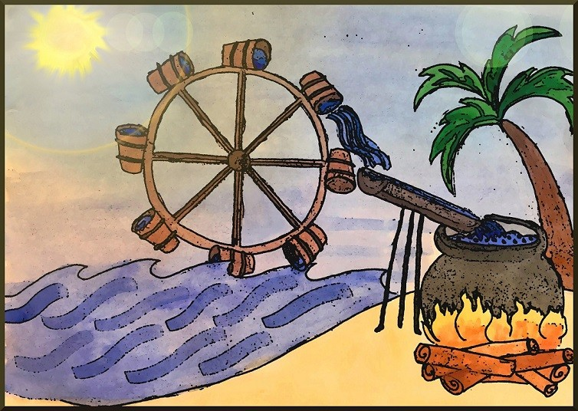

Il s’agit de mieux comprendre ce que l’Esprit révèle au groupe
N'essayons pas de faire trop compliqué.
Boiling
the
ocean?
Il ne s’agit pas de trouver les predictions les plus précises, ni de faire les analyses les plus intelligentes…

Slide 23
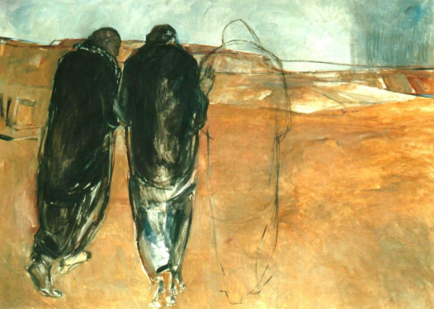



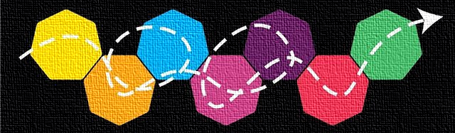
Appel à une communication qui soit vraiment au service de la vie d’ESDAC et de sa mission.
Call for communication that is truly at the service of ESDAC's life and its mission.
1. Se mettre en présence
2. Effectuer un examen organisationnel
3. Se souvenir de notre Histoire Sacrée
4. Redécouvrir notre mission
5. Écouter les signes des temps (contempler et analyser le contexte: externe/interne)
6. Formuler les priorités/appel(s) apostolique(s)
7. Définir les objectifs spécifiques
et les plans d'action
8. Transition vers la mise en œuvre
1. Personal presence/examen
2. Perform an organizational review/examen
3. Remembering our Sacred History
4. Rediscovering our mission
5. Listen to the signs of the times (contemplating and analyzing the context: external and internal)
6. Formulating priorities / apostolic call(s)
7. Defining specific objectives
and action plans
8. Transition to implementation
Approfondir le discernement – Rester ouverts au travail de l’esprit – S’aligner avec le Qui et le Pourquoi - Itérer

